Slide 1
Curs 3.
Classification. Performance measures. Regularization

Slide 2
Clasificare – task de invatare supervizata
Task: predictia claselor
Tipuri:
Clasificare binara
Clasificare multiclass: numarul de clase >2
Un exemplu apartine cu siguranta unei clase si doar uneia
Clasificare multilabel
Fiecare exemplu poate apartine la niciuna sau la mai multe clase

Slide 3
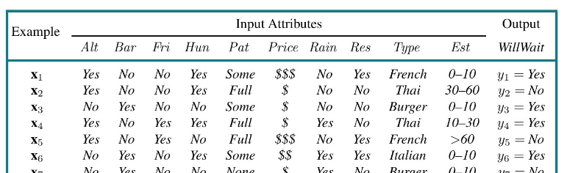
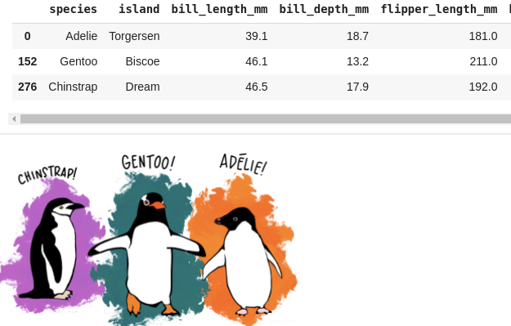
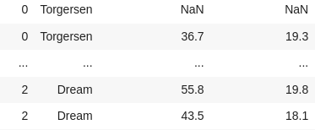
Clasificare binara
Clasificare multiclass
Reprezentare posibila:
intreaga: 0 la n-1, n numar de clase

Slide 4
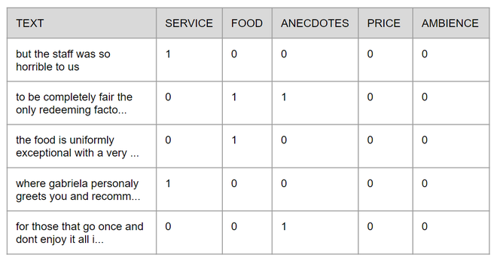
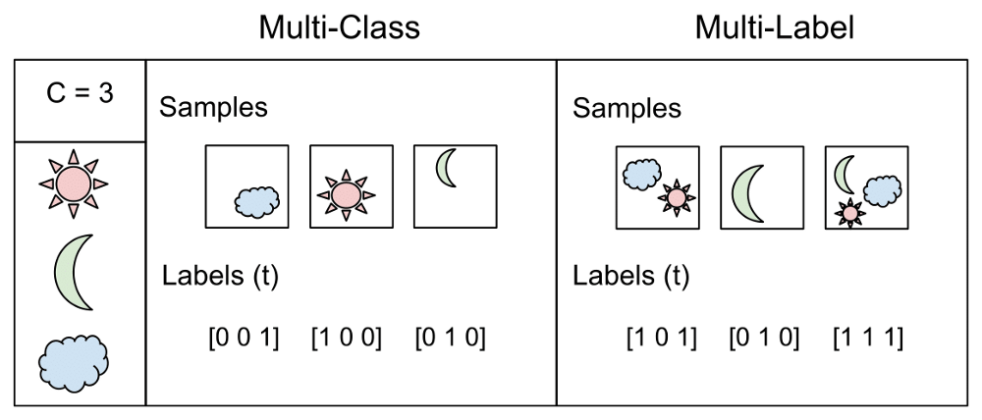
Clasificare Multilabel
Reprezentare posibila: One-Hot encoding

Slide 5
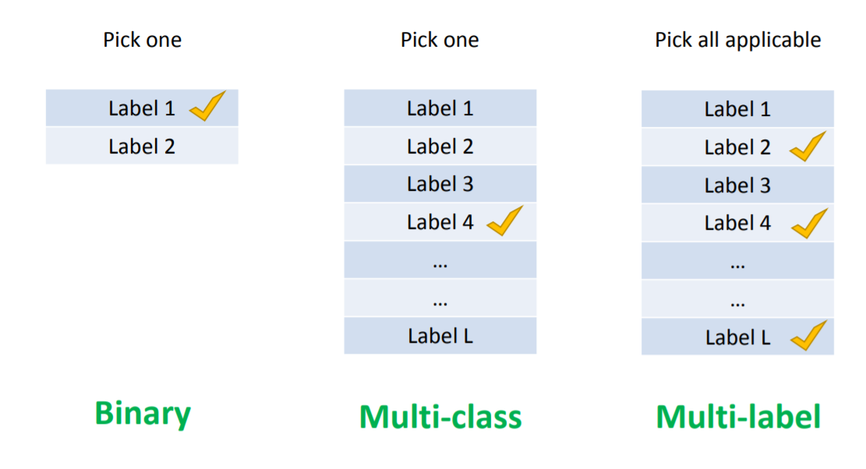

Slide 6
Multiclass – cum?
Unele modele permit prin constructie y cu mai mult de doua valori
Alternative:
One Vs All: cate un clasificator binar per clasa
Clasa 1 – exemple din clasa pt care se face acum invatarea
Clasa 0 – exemplele din toate celelalte clase
A vs not A, B vs not B, C vs not C – daca avem clasele A,B,C
One Vs One: cate un clasificator per pereche de clase
La predictie: clasa care primeste cele mai multe voturi e selectata
PRO:
CON: Necesita n_classes*(n_classes-1)/2 clasificatori

Slide 7
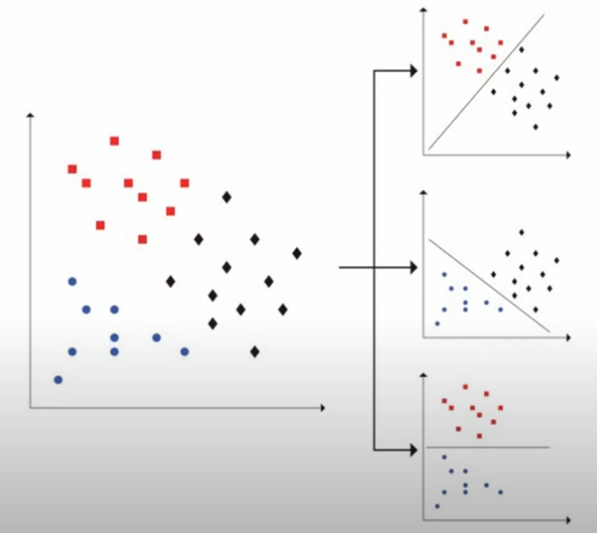
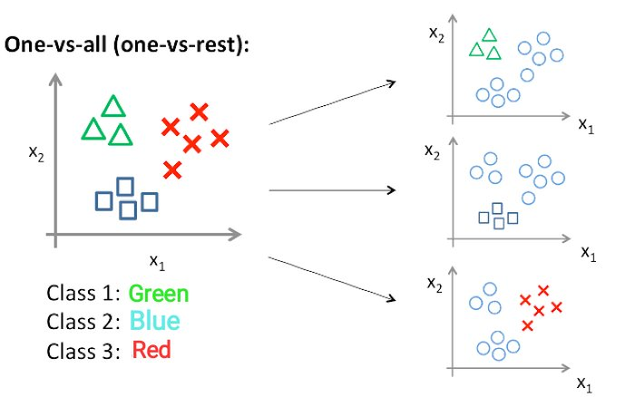
One vs One

Slide 8
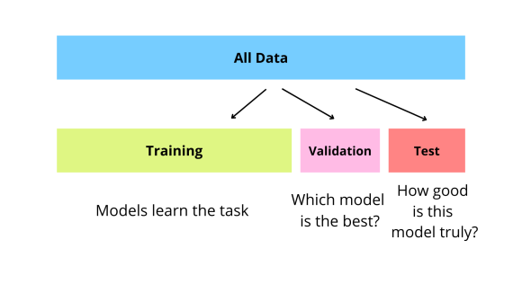
2. Metrici de performanta
Cum putem evalua un model? METRICI
Pe baza caror date?
Set de train
Set de validare
Set de testare
Cross-validation

Slide 9
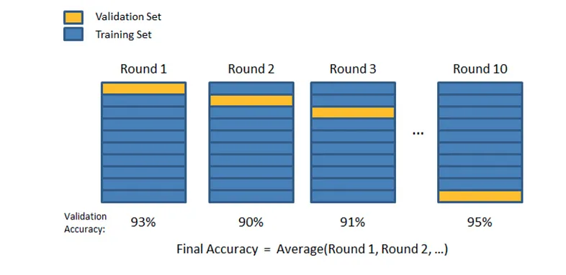
K-fold Cross-validation
Metoda buna pt Model Selection
Se imparte setul de train in k;
Se antreneaza pe k-1
Se testeaza pe al k subset

Slide 10
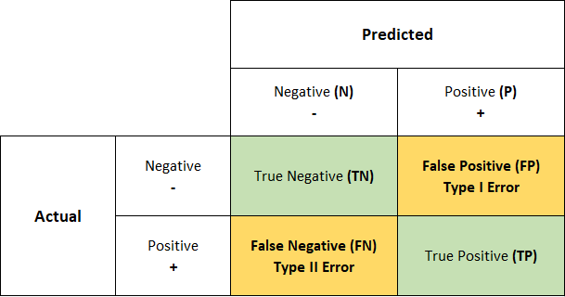
Matricea de confuzie – confusion matrix
Pt o clasificare binara
Mai multe tipuri de erori

Slide 11
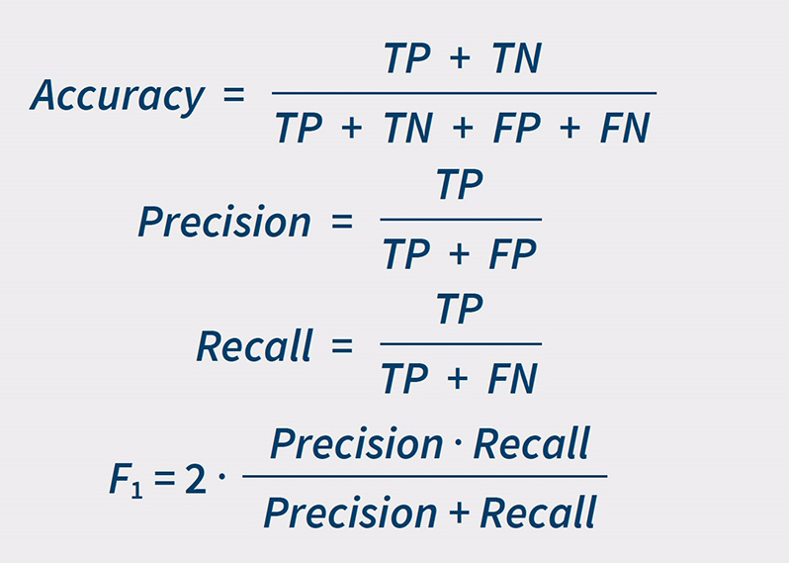

Slide 12
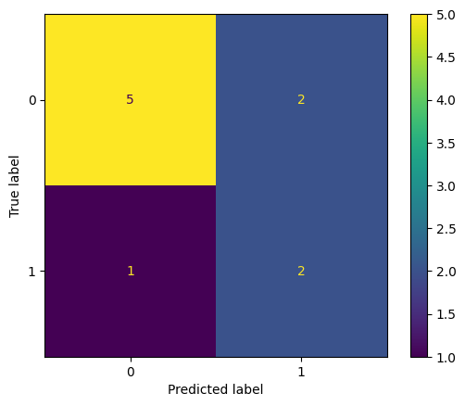
y_true = 1 1 0 1 0 0 0 0 0 0
y_pred = 1 1 1 0 1 0 0 0 0 0
Accuracy = (2+5)/10 = 0.7
Precision = 2/4 - pt clasa pozitiva
Recall = 2/3 - pt clasa pozitiva
Putem avea aceeasi acuratete 0.7 dar cu alte valori pt Precision si recall?
Da, daca repartizam altfel cele 3 exemple gresite
Precision recall trade-off: cresterea unuia determina scaderea celuilalt
Concluzia: acuratetea singura NU e suficienta

Slide 13
Set de date nebalansat (imbalanced dataset)
Consideram un set de date despre fraude bancare la tranzactii cu cardul. Setul contine 980 exemple din clasa 0 (tranzactii legale), 20 din clasa 1 (frauda).
Ce acuratete are un model care prezice toate exemplele in clasa 0 exceptie un exemplu de frauda pe care il clasifica corect in 1?
Acuratete = 981/1000
Precision = 1/1
Recall = 1/20
Precision si recall au sens impreuna. Daca stim daor ca un model are o precizie mare, dar nu stim si ce recall are, de fapt nu stim cat de bun e modelul.
Acuratetea pt seturi nebalansate nu spune aproape nimic

Slide 14
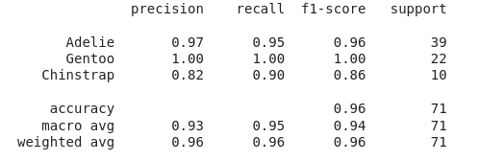
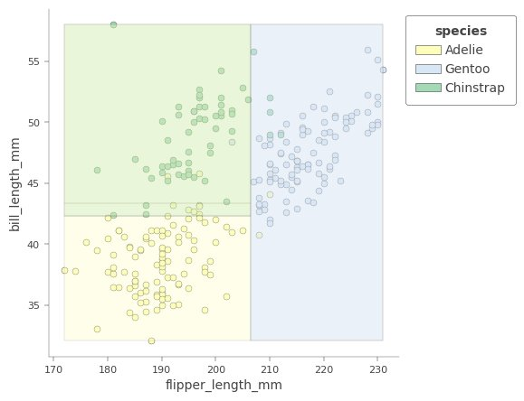
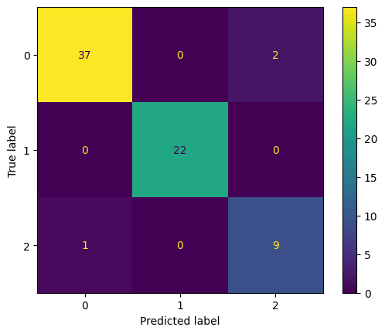
Matricea de confuzie pentru clasificare multiclass
Decision boundaries

Slide 15
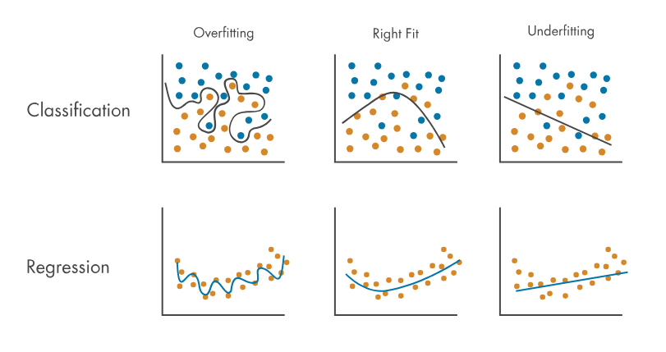
Underfit vs overfit
Underfitting = modelul e prea simplist
Metricile sunt departe de valori "bune" si pe setul de train, nu doar pe test
Overfitting – modelul e prea complex
Metricile sunt bune pe train, dar scad semnificativ pe test

Slide 16
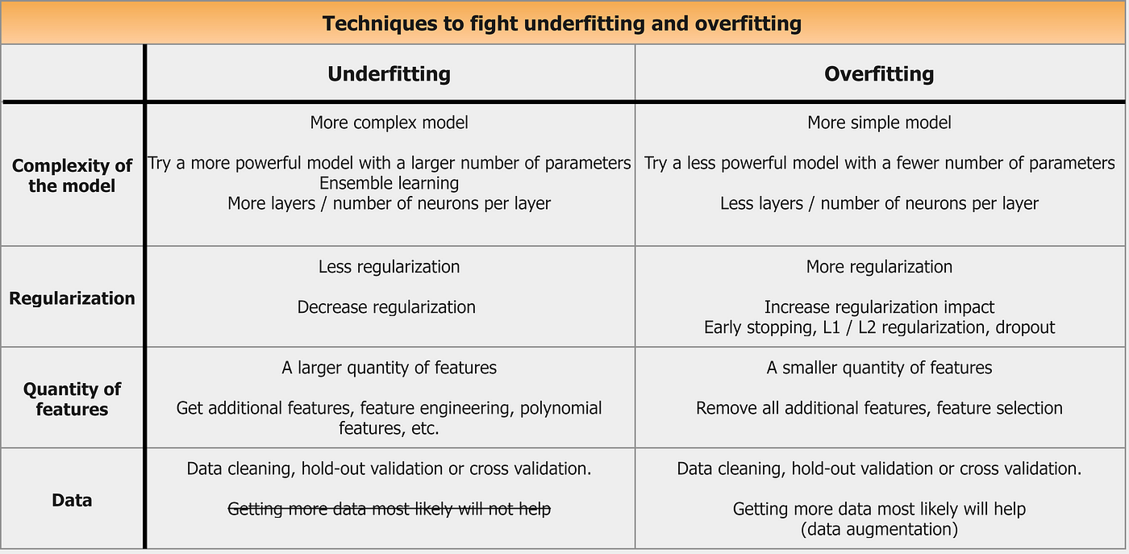

Slide 17
Regularizare pentru Arbori de decizie
Arborii de decizie pot face overfitting
Nonparametric model – numarul de parametrii nu e cunoscut de la inceput
Evitare overfitting prin reducerea "libertatii" la antrenare: Regularizare
Pt arbori de decizie:
Reducerea adancimii
Numarul minim de exemple dintr-un nod inainte de a face splitul
Numarul minim de exemple dintr-un nod frunza
Prunnning – arborele se construieste fara restrictii, dupa care se elimina nodurile care sunt considerate inutile

Slide 18
